Slide 1
ПОДГОТОВКА К ЗАДАНИЮ №2 ЕГЭ
Марченко Олеся Олеговна

Slide 2
ЧТО Следует знать ученикам ?
В задании пропущены :
Вводные слова и конструкции
Сочинительные соединительные союзы
Сочинительные противительные союзы
Сочинительные разделительные союзы
Подчинительные союзы
Частицы
Наречия
Местоимения

Slide 3
Алгоритм выполнения задания №2 ЕГЭ:
1. Внимательно прочитайте задание и необходимый отрезок текста/весь текст.
2. Установите связь между предложением, в котором пропущено слово, и предыдущим предложением/ между предложением, в котором пропущено слово, и частью текста до этого предложения.
3. Обратите внимание на искомую часть речи: важно подобрать слово, которое будет соответствовать заявленной характеристике.
Например, в задании может быть предложено найти частицу или ограничительно-выделительную частицу. Для успешного выполнения задания важно знать не только различия между словами различных частей речи, но и разряды слов.

Slide 4
Частица. Определение. разряды.
Частица – служебная часть речи, выражает различные добавочные смысловые оттенки слов и предложений, а также употребляется для образования новых слов или аналитических форм самостоятельных слов.

Slide 5
разряды
1. Формообразующие
повелительное наклонение, условное(сослагательно) пусть, пускай, давай, давайте, да, бы (б), бывало
степень сравнения прилагательный и наречий (более, менее, самый)
2. Смыслоразличительные (смысловые)
отрицательные: не, ни, вовсе не, далеко не, отнюдь не, нет;
вопросительные: неужели, разве, ли (ль), что, что ли, как;
указательные: вот, вон, это;
уточняющие: именно, как раз, прямо, точно, точь-в-точь;
ограничительно-выделительные: только, лишь, исключительно, почти, единственно, -то (я-то), всего, всего-навсего;
восклицательные: что за, ну и, как, куда как;
усилительные: даже, же, ни, ведь, уж, все-таки, ну, всё;
со значением сомнения: едва ли; вряд ли.

Slide 6
Замечание
Среди частиц есть омонимичные:
Например, ЭТО может быть как частицей, так и местоимением.
ЧТО может быть частицей, а может быть местоимением.
Не путайте частицу "да" с союзом "да". Союз: старик да старуха (можно заменить на "и") Частица: Да здравствует солнце!

Slide 7
Частицы как средства связи между предложениями.
Частицы соединяют предложение с одним из предыдущих или с группой предложений.
Примеры.
Ведь (оттенок причины, причинно-следственные отношения, синоним союза потому что, так как).
Вот (используется для введения иллюстрации, примеров)

Slide 8
ПОТРЕНИРУЕМСЯ
1. Самостоятельно подберите уточняющую частицу, которая должна стоять на месте пропуска в шестом (6) предложении текста. Запишите эту частицу.
(1)Подъемную силу самолетных крыльев часто объясняют тем, что сверху профиль крыла более выпуклый, чем снизу, так что сверху воздух течет быстрее и меньше давит на крыло, чем снизу. (2)Однако профиль крыла играет лишь вспомогательную роль в создании подъемной силы. (3)Главное — это угол между направлением движения самолета и плоскостью крыла (угол атаки). (4)При разгоне поток воздуха уплотняется крыльями, давление под ними растет. (5)Над крыльями, наоборот, создается разрежение, и давление падает. (6)… для создания подъемной силы на большинстве самолетов крылья предустанавливают так, чтобы они были несколько «вывернуты» вперед.
Ответ :ИМЕННО

Slide 9
ПОТРЕНИРУЕМСЯ
2. Самостоятельно подберите усилительную частицу, которая должна стоять на месте пропуска в третьем (3) предложении текста. Запишите эту частицу.
(1)С середины III века до н. э. фараоны из династии Птолемеев обожествлялись после восшествия на престол, и их супруги вместе с ними. (2)Клеопатра претендовала на большее: она отождествляла себя с Исидой, одной из главных египетских богинь. (3)… на монетах, которые чеканила царица, она называла себя Новой Исидой.
Ответ: ДАЖЕ

Slide 10
ПОТРЕНИРУЕМСЯ
3. Самостоятельно подберите выделительно-ограничительную частицу, которая должна стоять на месте пропуска в третьем (3) предложении текста. Запишите эту частицу.
(1)Планета вдоль и поперек изрезана линиями: границами стран и континентов, параллелями и меридианами, дорогами и коммуникациями. (2)Но есть среди них одна, удивительная практически во всех отношениях, — это экватор. (3)… здесь можно одновременно стоять одной ногой в Северном, а другой в Южном полушарии.
Ответ: ТОЛЬКО

Slide 11
ПОТРЕНИРУЕМСЯ
Самостоятельно подберите указательную частицу, которая должна стоять на месте пропуска во втором (2) предложении текста. Запишите эту частицу.
(1)Изучив строение чешуек бабочек юрского периода, ученые из Китая, Германии и Великобритании пришли к выводу, что для них был характерен металлический блеск с золотистым отливом. (2)… древнейшее сохранившееся свидетельство структурной окраски насекомых — до сих пор попытки ее реконструкции предпринимались только на материале кайнозойских бабочек и жуков возрастом менее 50 млн лет. (3)Представление о том, как выглядели первые чешуекрылые, можно составить по ныне живущим зубатым молям — чешуйки на крыльях устроены у них практически так же. (4)Получается, эволюция в данном случае стояла на месте почти 200 млн лет.
Ответ: ЭТО

Slide 12
Местоимения. Определение. Разряды.
Местоимение – самостоятельная часть речи, которая содержит обобщающее указание на предметы и признаки, но не называет их.
Одни из местоимений связывают только конкретные предложения, другие могут относиться к большей части текста.

Slide 13
РАЗРЯДЫ
Разряды местоимений:
Личные: я, ты, он, она, оно, мы, вы, они — во всех падежах (тебя, к нему, ее, с нами и т.д.)
Притяжательные: мой, твой, наш, ваш, его, ее, их — во всех падежах (моего, твоей и т.д.). Притяжательные местоимения указывают на принадлежность предмета лицу или другому предмету. (!!!!!!!)
Определительные: сам, самый, весь, всякий, каждый, иной, любой, другой, всяк, всяческий
Неопределенные: некто, нечто, некоторый, некий, а также все местоимения, образованные от вопросительных местоимений приставкой кое- и частицей не, которая превращается в приставку или суффиксами -то, -либо, -нибудь.
Отрицательные: никто, ничто, никакой, ничей, ничего и т.д.
Вопросительные: кто? что? который? сколько? какой? и др.
Относительные: совпадают с относительными, только в употребляются в роли союзных слов в придаточной части СПП
Указательные: тот, этот, такой, таков, столько

Slide 14
Замечание
Притяжательные местоимения ее, его, их совпадают по форме с личными местоимениями он, она, они в Р.п. и В.п.

Slide 15
РАЗРЯДЫ
Примеры:
Его куртка висела на вешалке. (Чья куртка?) – его. Это притяжательное местоимение.
Я хорошо понимаю его. (Понимаю кого?) – его. Это личное местоимение.
Указательные: это, те, этот, таков, тот, столько, сей, оный и т.д.
Возвратное: себя
Вопросительные: кто, что, какой, каков, сколько, чей, чем, кому, кого и т.д.
Относительные: (те же, что и вопросительные, используются в качестве средств связи в сложноподчиненных предложениях)

Slide 16
Местоимения как средства связи предложений в тексте.
Среди средств связи самостоятельных предложений наиболее широко распространены личные местоимения (он, она, оно, они) и притяжательные местоимения (его, ее, их) в именительном или косвенных падежах.
(1)У сороки есть прозвище — белобока. (2) И правда, по бокам перышки у неё совсем белые. (3) А вот головка, крылья и хвост чёрные, как у вороны. (4) Очень красив у сороки хвост — длинный, прямой, будто стрела. (5) И перья на нём не просто чёрные, а с зеленоватым отливом. Нарядная птица сорока! (Г. Скребицкий)
Второе предложение соединено с первым при помощи местоимения в родительном падеже (у нее), а пятое связано с четвертым местоимением он в предложном падеже (на нем).

Slide 17
ПОТРЕНИРУЕМСЯ
Самостоятельно подберите личное местоимение, которое должно стоять на месте пропуска в третьем (3) предложении текста. Запишите это местоимение.
(1)День кальмары-светлячки проводят на глубине, а ночью устраивают световое шоу, собираясь на мелководье и поднимаясь на поверхность в поисках добычи. (2)Сверкающие кальмары обитают на северо-западе Тихого океана. (3)... можно встретить в водах Охотского и Японского морей, а также в северной части Восточно-Китайского моря.
Ответ:ИХ

Slide 18
ПОТРЕНИРУЕМСЯ
Самостоятельно подберите указательное местоимение, которое должно стоять на месте пропуска в третьем (3) предложении текста. Запишите это местоимение.
(1)Считается, что супероксид влияет на процесс старения и развитие некоторых заболеваний, в том числе рака и нейродегенеративных заболеваний. (2)Сами по себе гидрохиноны не способны разрушать супероксид, однако в сочетании с цинком гидрохиноны создают комплекс, который имитирует фермент супероксиддисмутазы. (3)... фермент защищает организм от процессов деградации, вызванных окислением, и оказывает антиоксидантное действие.
Ответ: ЭТОТ

Slide 19
ПОТРЕНИРУЕМСЯ
Самостоятельно подберите определительное местоимение, которое должно стоять на месте пропуска в третьем (3) предложении текста. Запишите это местоимение.
(1)В живых организмах постоянно происходит огромное количество химических реакций, которые направлены на поддержание жизни. (2)Совокупность этих реакций принято называть обменом веществ, или метаболизмом. (3)... химические превращения можно поделить на два типа: реакции, в ходе которых сложные органические вещества расщепляются на более простые, и реакции, в результате которых образуются сложные молекулы из простых.
Ответ: ВСЕ

Slide 20
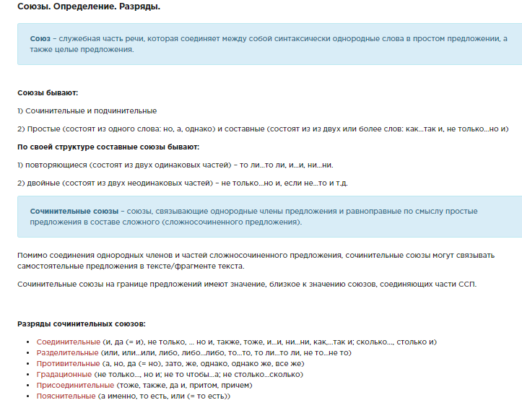

Slide 21
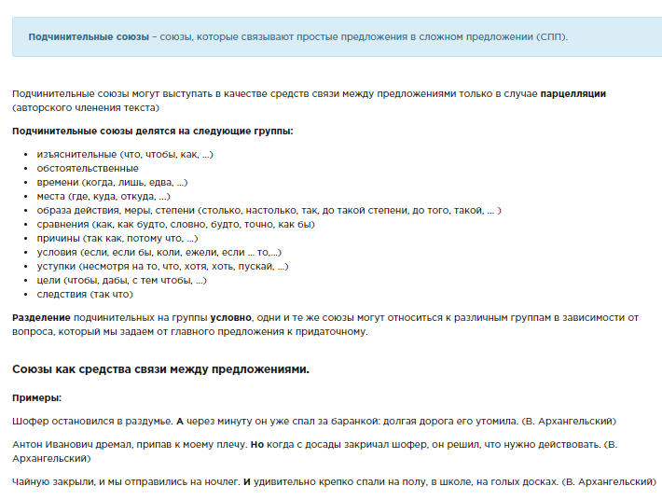

Slide 22
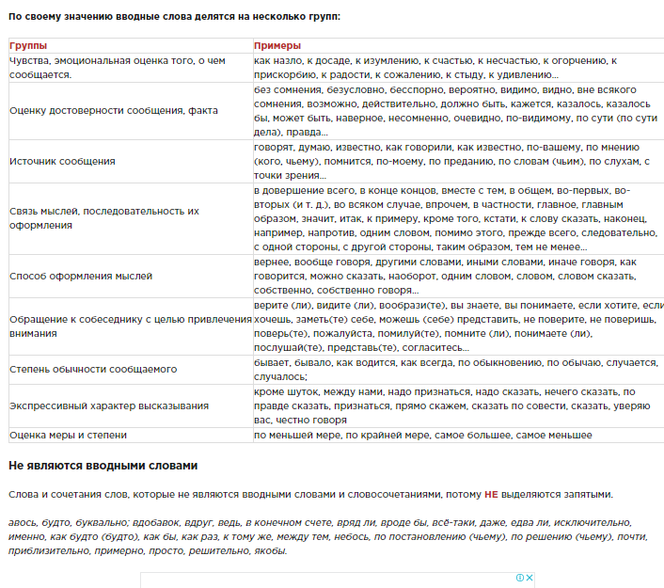

Slide 23
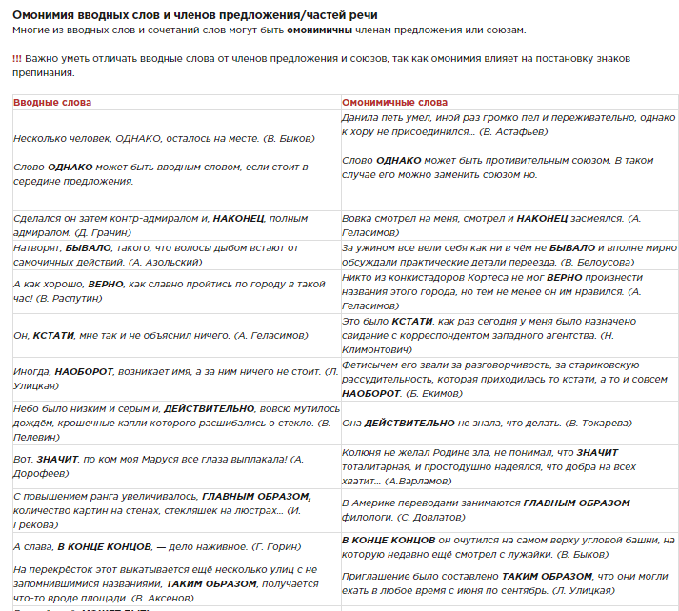

Slide 24
ПОТРЕНИРУЕМСЯ
(1) Первым, кто правильно понял значение микробов в заболеваниях, был русский учёный Данило Самойлович. (2) Наблюдая течение и развитие эпидемии чумы, разразившейся в Москве в 1770 году, Самойлович пришёл к выводу, <…> имеется какой-то возбудитель этой болезни, который передаётся от человека к человеку. (3) С помощью микроскопа ему затем удалось увидеть возбудителя этой болезни.
Самостоятельно подберите подчинительный союз, который должен стоять на месте пропуска во втором () предложении текста.
Запишите этот союз.
Ответ: что

Slide 25
ПОТРЕНИРУЕМСЯ
Прочитайте текст и выполните задание.
(1)В современном мире знак @ присутствует повсюду, ведь он стал неотъемлемой частью адреса электронной почты; но, вопреки мнению многих, появился он задолго до наступления компьютерной эры – ещё в период Средневековья. (2)Существует несколько версий происхождения «собачки»; например, с точки зрения лингвиста Ульмана, символ @ был изобретён средневековыми монахами для сокращения латинского ad («на», «в», «в отношении» и так далее), а итальянский учёный Джорджо Стабиле обнаружил этот значок в записях флорентийского купца Франческо Лапи за 1536 год в значении «амфора» – сокращённое обозначение единицы измерения объёма (стандартной амфоры). (3)________ однозначного ответа, когда точно появился этот знак и каким было его исходное значение, нет, и сейчас в разных странах существуют самые непредсказуемые названия символа: «обезьянка», «собачка», «уточка», «червячок», «слоновий хобот», «улитка», «штрудель» и даже «чокнутый А».
Самостоятельно подберите сочинительный союз, который должен стоять на месте пропуска в третьем (3) предложении текста.
Запишите этот сочинительный союз.
Ответ: но или однако

Slide 26
ПОТРЕНИРУЕМСЯ
(1) Для выполнения сложнейшей задачи по охране лесов, в частности тушения пожаров на больших территориях, авиалесоохранные отряды получили новейший эффективный инструмент, который позволяет сэкономить время, а подчас и сохранить человеческие жизни. (2) Для выполнения работ по локальному патрулированию территорий лесного фонда, чтобы своевременно обнаружить лесные пожары, применяются беспилотные летательные аппараты (БПЛА) самолётного и вертолётного типов. (3) Рядом научных лабораторий была проведена исследовательская работа, оценивающая перспективы применения беспилотных комплексов для лесного хозяйства, эффективность <…> оказалась очень высокой.
Самостоятельно подберите союзное слово, которое должно стоять на месте пропуска в третьем () предложении текста.
Запишите это союзное слово.
Ответ: которых

Slide 27
ПОТРЕНИРУЕМСЯ
1.Самостоятельно подберите вводное слово, которое должно стоять на месте пропуска в третьем (3)
предложении текста. Запишите это вводное слово.
(1)Геологические процессы, формирующие облик и внутреннюю структуру нашей планеты, протекают
чрезвычайно медленно и не поддаются непосредственному наблюдению. (2)Единственным исключением
служит вулканическая деятельность — явление грандиозное и впечатляющее: при извержении вулканов облик отдельных участков Земли может измениться до неузнаваемости за считаные дни (а порой часы и даже
минуты). (3)<...>, что уже одно это и возможность непосредственного контакта с "внутренним содержанием"
планеты заставляют учёных с особым интересом относиться к процессу вулканизма.
Ответ: естественно, безусловно, разумеется

Slide 28
ПОТРЕНИРУЕМСЯ
2.Самостоятельно подберите вводное слово, которое должно стоять на месте пропуска в третьем (3)
предложении текста. Запишите это вводное слово.
(1)По подсчётам учёных, глагол занимает второе место после существительного по частоте употребления в
речи. (2)Но в текстах разных стилей глаголу отводится неодинаковая роль: так, в официально-деловом стиле
примерно 6% глаголов, в научном — около 10%, тогда как в художественных текстах глаголы употребляются
значительно чаще, потому что с их помощью писатели и поэты могут ярко и образно описать действие.
(3)<...>, повелительные формы глагола служат средством создания эмоционально ярких побудительных
конструкций
Ответ: например

